Slide 1
Муниципальное дошкольное образовательное учреждение
«Детский сад «Почемучка»
Презентация
для младшей группы
«История чая»
Подготовила воспитатель
Князева О.В.
2021г.

Slide 2
Чай горячий ароматный
И на вкус весьма приятный.
Он недуги исцеляет
И усталость прогоняет
Силы новые даёт
И друзей за стол зовёт.
С благодарностью весь мир
Славит чудо — эликсир!

Slide 3
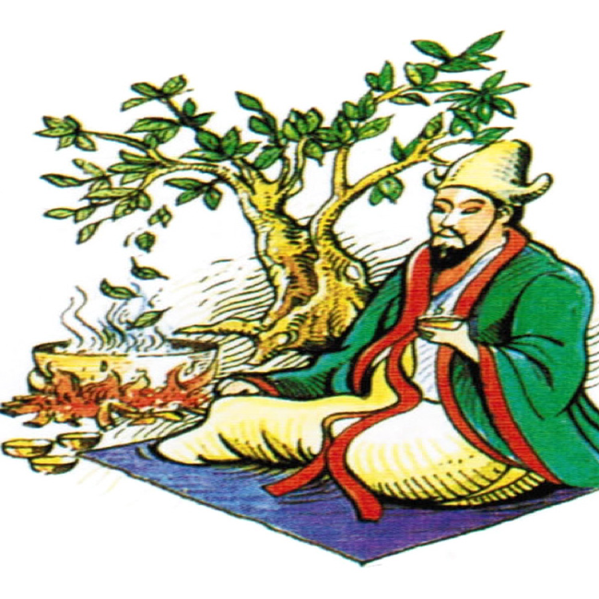
У каждого народа есть свои обычаи, но среди них есть те, которые любят все и взрослые, и дети. На первом месте – Чаепитие. А откуда и когда к нам пришел чай?
Родиной чайного дерева считают - Китай.
Легенда о ЧАЕ
Однажды китайский император отдыхал в лесу. Истомившись от жажды, он присел отдохнуть возле небольшого деревца, листья которого источали чудесный аромат. Он приказал нагреть воды для питья.
Неожиданно поднялся ветер, и в чашку с водой упало несколько листьев с чайного куста – и вода потемнела, от неё начал исходить тонкий, приятный аромат. Настой попробовали и восхитились. Это было первое в мире чаепитие.

Slide 4
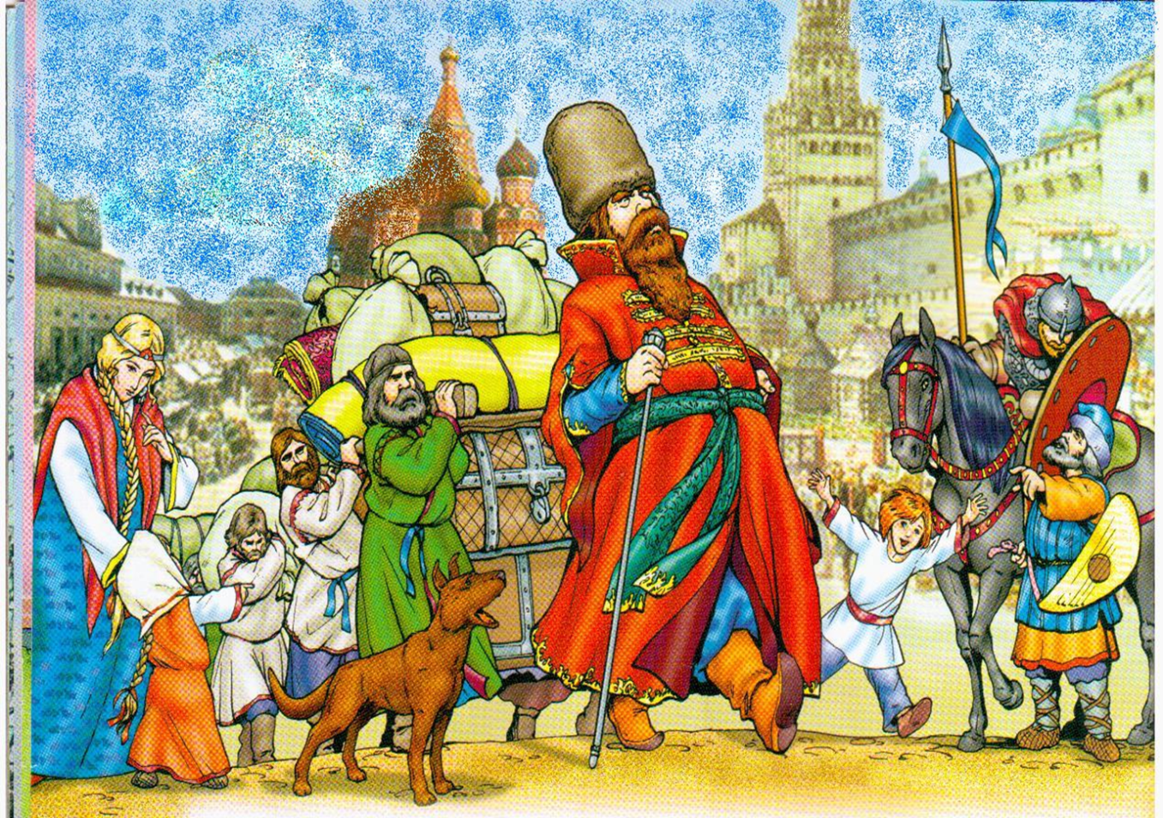
Первое знакомство с чаем в России состоялось давно
К нам чай приехал благодаря мореплавателям, которые привозили из дальних странствий не только золото и драгоценные камни, но и необычные фрукты, овощи и травы.
В 1638 год в город Москва приехал российский посол – Василий Старков. Царь Михаил Фёдорович посылал его к монгольскому хану. А теперь он возвращается из далёкой Монголии с подарками

Slide 5
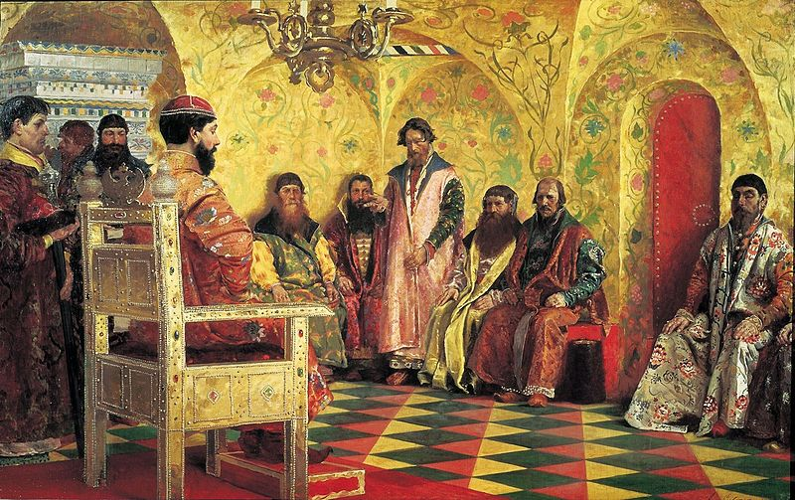
Дары монгольского хана
Чего только не прислал монгольский хан: и посуду красивую, и ковры ручной работы, и копчёности разные, и кумыс…
А в некоторых мешках были какие-то листики сушёные.
Да только не знают они, что с ними делать.

Slide 6
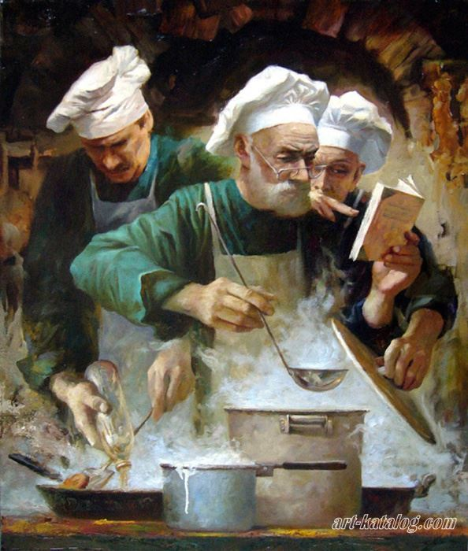
Позвали тогда они царского повара
Повар покрутил эти листья, пожевал немного, попробовал добавить в блюда, подумав, что это специи заграничные. Да не вкусно получилось! Хотели было листья выбросить, да только царь заболел. Тогда лекарь дал ему выпить настой тех листьев.
Напиток пришёлся царю по вкусу, и он быстро пошёл на поправку.
И с тех пор чай полюбился русскому народу!

Slide 7
Традиции русского чаепития
Чаепитие на Руси – многовековая традиция гостеприимства и застолий русского народа. В древние времена, бывало, гость на порог, а хозяйка за самовар – «Гостю – чай, сахар и радость!».
Само чаепитие являлось не просто утолением жажды, а своеобразным проявлением жизни. По сложившейся традиции чай является завершением праздничного обеда. За чаем решались семейные дела, заключались торговые сделки и брачные союзы. К нему подают сахар, варенье, мед, печенье, бублики, пряники и т.д
Традиция чаепития проникала в каждый дом , русские пили чай в огромных количествах. За беседой можно было выпить пять-шесть, а то и больше чашек.

Slide 8
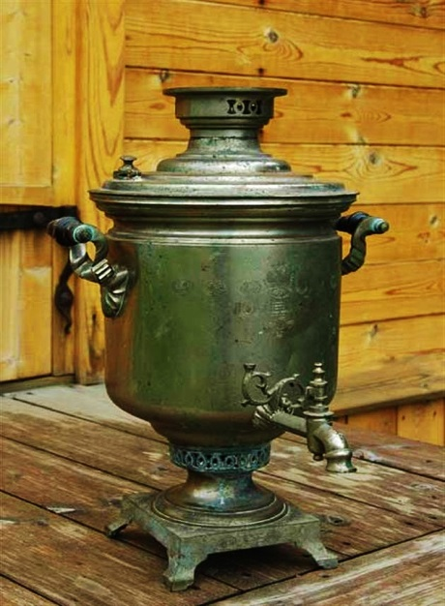
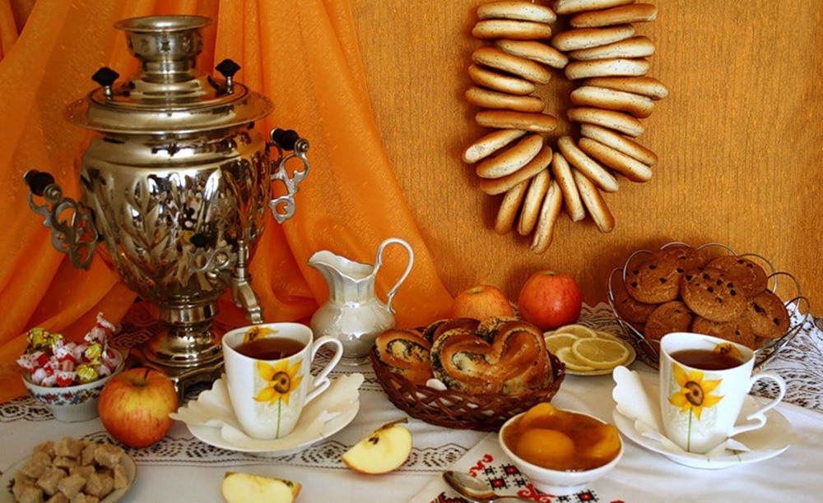
Символом русского чаепития всегда был САМОВАР!
Руки в боки, как начальник, Раньше всех на стол встает. Сам себе плита и чайник - Сам заварит, сам нальет.
Этот предмет украшал все застолья, к его выбору относились со всей серьёзностью. Самовар считался предметом роскоши. Самовар был символом достатка и благополучия. Его берегли, передавали по наследству. По традиции самовар выставляли на середину стола, либо на небольшой столик в углу. Стол украшался белой скатертью ручной работы. К столу обязательно подавались сладости и угощения.

Slide 9
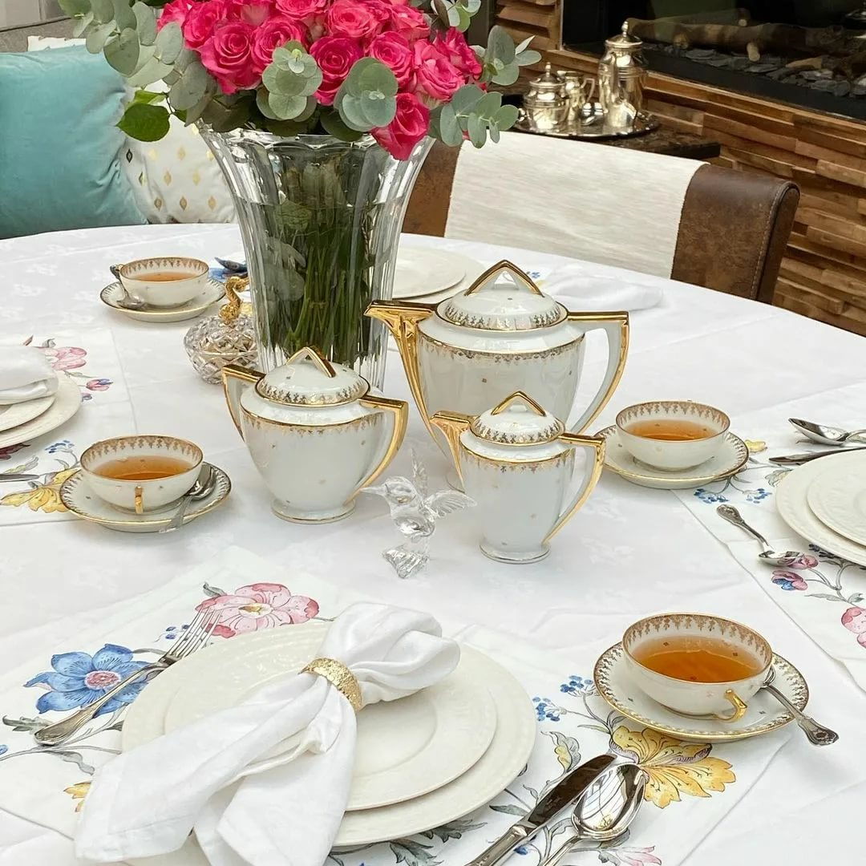
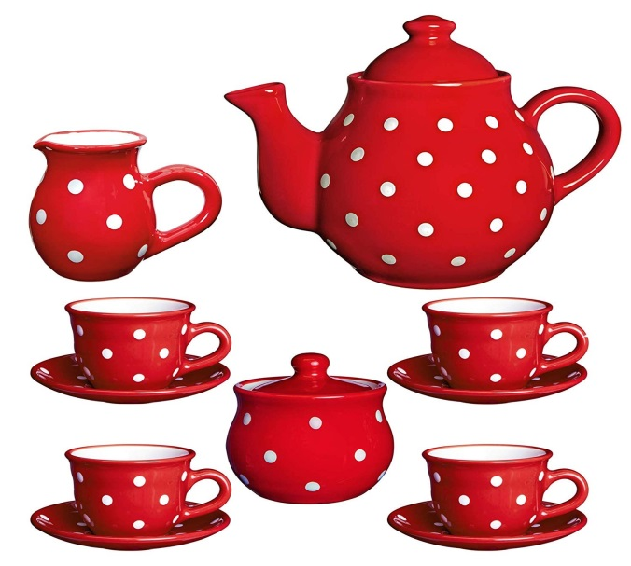
Особая гордость хозяйки - чайный сервиз, которые она достаёт из буфета по особо торжественным случаям. При сервировке праздничного стола для чаепития его положено накрывать красивой скатертью.

Slide 10
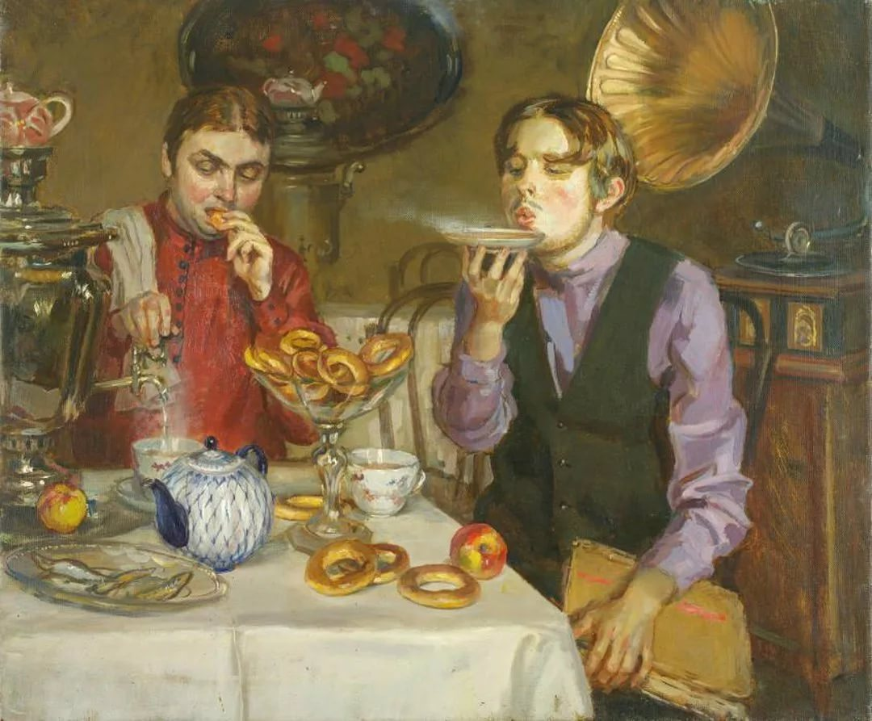
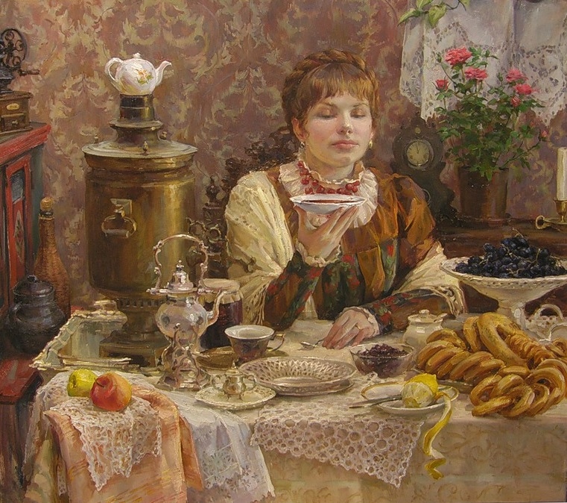
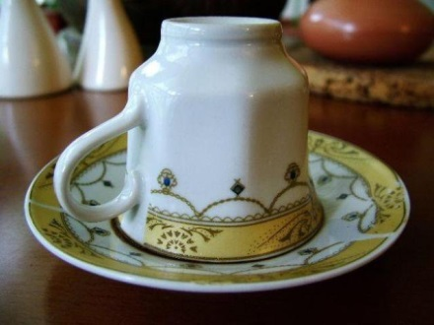
Интересна роль блюдца в русском чаепитии. У купечества и крестьянства было принято пить чай из блюдца, вприкуску с сахаром или сладостями. Когда чашку возвращали на блюдце, или когда гость, опрокинув стакан - вверх дном, клал на него остаток сахара и благодарил, это означало, что с чаепитием окончательно покончено,
что чая больше не нужно.

Slide 11
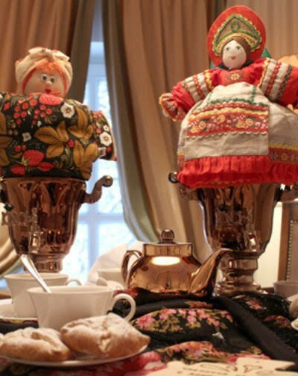
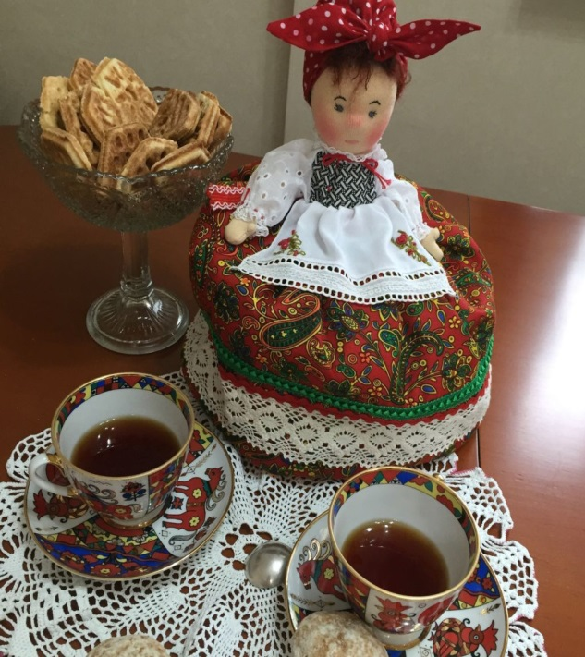
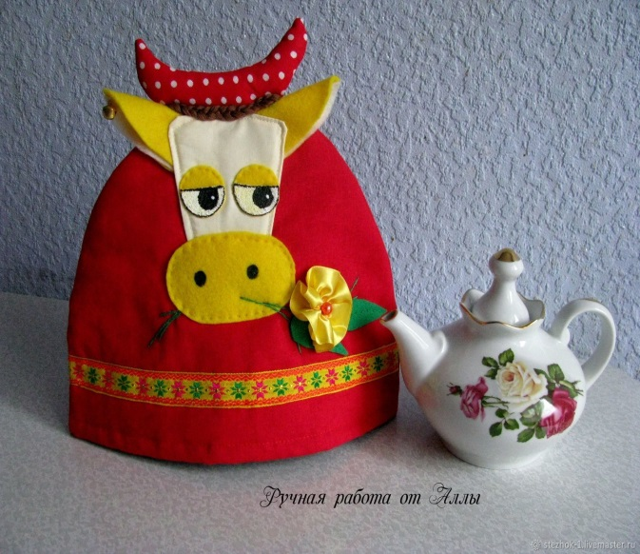
Ещё один атрибут русского чаепития - специальные грелки, которыми накрывают заварочный чайник. Сшитые из плотного материала колоритные петухи, сказочные звери или куклы-матрёшки по-настоящему украшают стол.

Slide 12
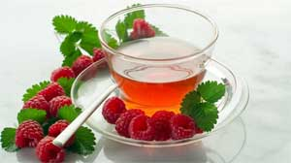
В чае много витаминов, но пить чай нужно свежезаваренным. Чай укрепляет сосуды мозга, улучшает работу сердца, обмен веществ, повышает умственную и физическую работоспособность человека. Чай хорошо утоляет жажду и усиливает сопротивляемость простуде, инфекционным болезням, воспалительным процессам.
Приятного аппетита!

